Slide 1
Git Version Control System 1
한국산업기술대학교
이택희

Slide 2
지난시간
Git 기초
Git 저장소 만들기
수정하고 저장소에 저장하기

Slide 3
목차
파일 상태 확인하기
파일을 새로 추적하기
Modified 상태의 파일을 Stage 하기
Staged와 Unstaged 상태의 변경 내용을 보기
파일 삭제하기
파일 이름 변경하기
커밋 히스토리 조회하기

Slide 4
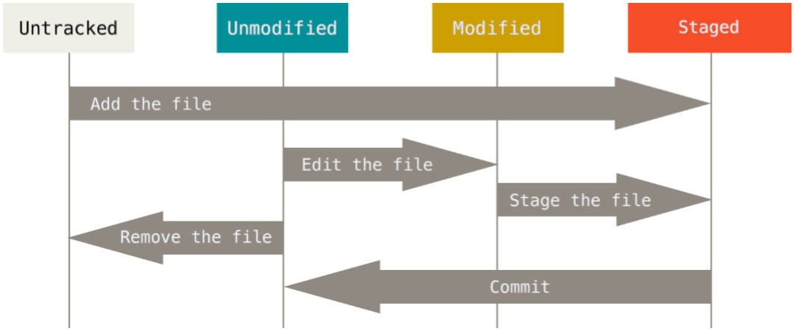
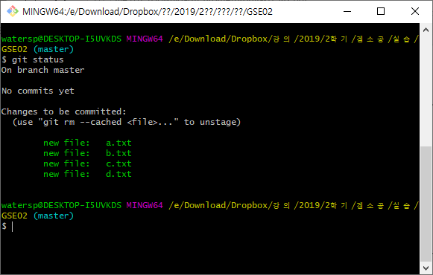
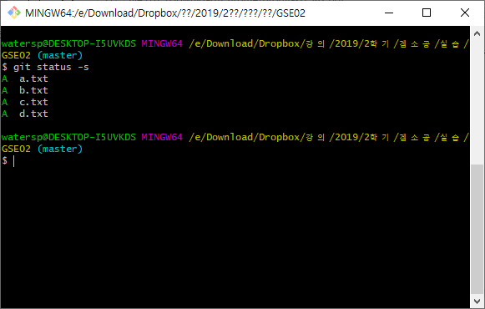
파일 상태 확인하기
git status
-s 옵션 추가 시 단축된 정보 표시

Slide 5
파일을 새로 추적하기
git add [filename]

Slide 6
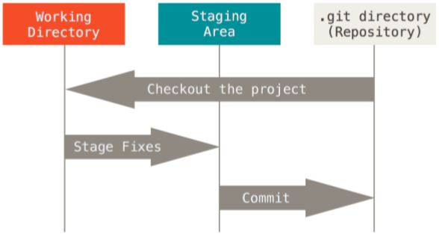
Stage 된 파일이 수정되었을 때
어떤 상태일까?

Slide 7
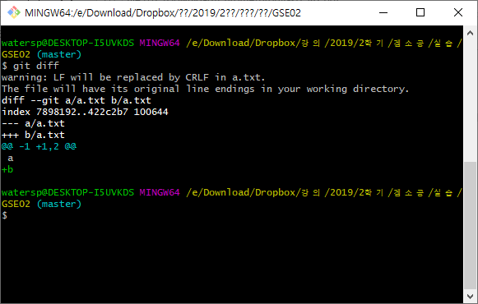
Staged와 Unstaged 상태의 변경 내용을 보기
git diff
git diff –staged|cached
https://git-scm.com/docs/git-diff

Slide 8
파일 삭제하기
git rm [filename]
rm 은 shell command : remove file
아래의 동작과 같음, 즉 stage, working 양측에서 모두 삭제됨
rm [filename]
git add filename
Stage 된 파일만 삭제하고 싶다면?
git rm –cached [filename]

Slide 9
파일 이름 변경하기
git mv [filename] [newFilename]
mv 는 shell command : move file or directory to another
아래의 동작과 같음
mv [filename] [newFilename]
git rm [filename]
git add [newFilename]

Slide 10
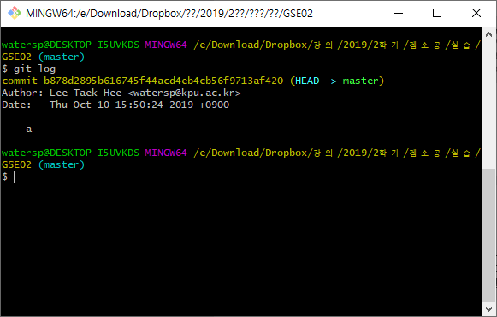
커밋 히스토리 조회하기
git log
다양한 옵션 존재 : “Gitpro＂서적 참고

Slide 11
파일 저장 공간
파일은 세 단계로 구성됨

Slide 12
파일 상태

